Slide 1





  Chào mừng các em đến với tiết Toán

Slide 2
LÀM QUEN VỚI KHỐI LƯỢNG, DUNG TÍCH
CHỦ ĐỀ 3
BÀI 15
KI - LO - GAM

Slide 3
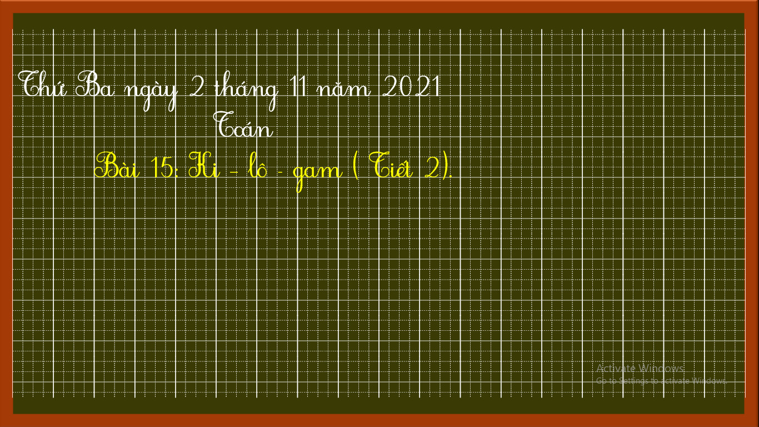

Slide 4
Khám phá

Slide 5
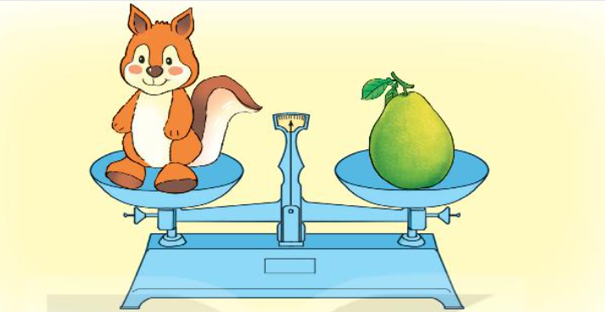
Ki – lô – gam
Con sóc cân nặng bằng 1 quả bưởi.

Slide 6

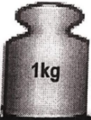
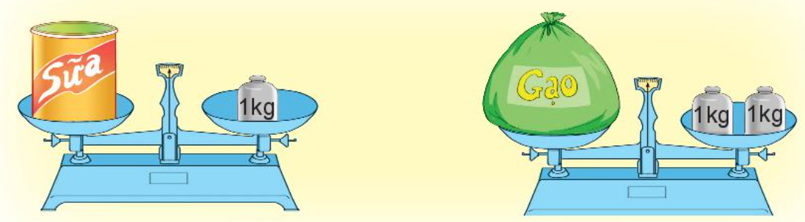
Ki – lô – gam
Đây là quả cân 1 ki – lô – gam:
Ki – lô – gam viết tắt là kg.
Hộp sữa cân nặng 1 kg.
Túi gạo cân nặng 2 kg.

Slide 8
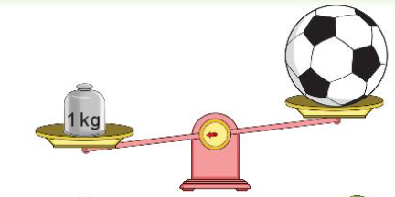
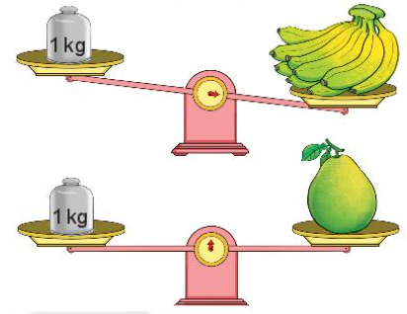
Đ, S ?
1
Quả bóng nhẹ hơn 1 kg.
Nải chuối nặng hơn 1 kg.
Quả bưởi cân nặng 1 kg.
Quả bóng nặng bằng quả bưởi.
Nải chuối nặng hơn quả bưởi.
?
Đ
?
Đ
?
Đ
?
S
?
Đ

Slide 9
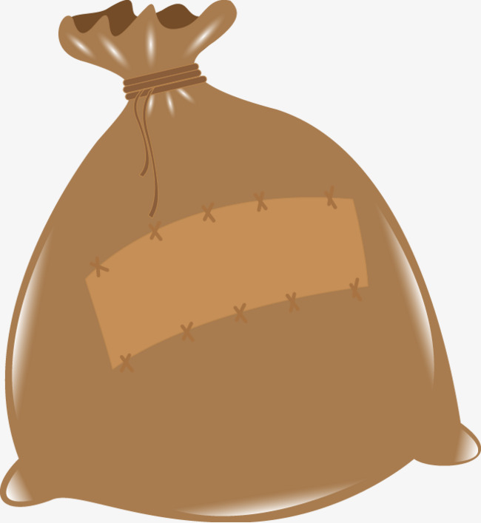

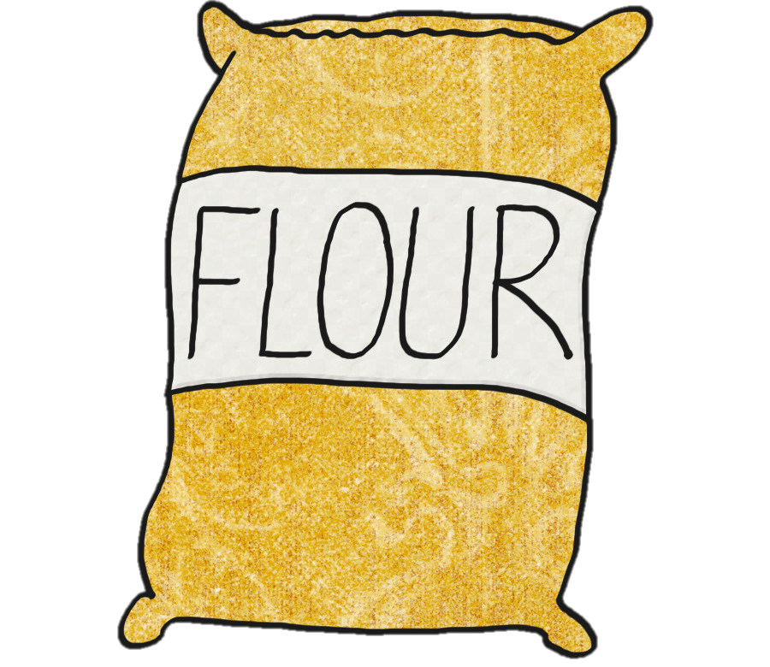


2
Đọc cân nặng của mỗi quả hoặc đồ vật dưới đây.
Bột mì
Gạo
3 kg
5 kg
2 kg
1 kg
10 kg

Slide 10
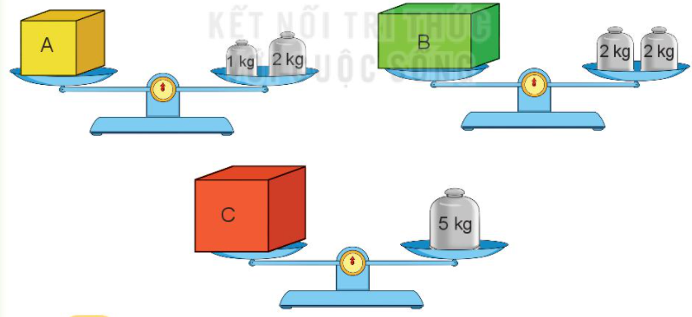
3
Quan sát tranh rồi trả lời câu hỏi
Số?
Hộp A cân nặng kg.
Hộp B cân nặng kg.
Hộp C cân nặng kg.
?
3
?
4
?
5
b) Hộp nào nặng nhất?
Hộp nào nhẹ nhất?
Hộp C nặng nhất.
Hộp A nhẹ nhất.

Slide 11
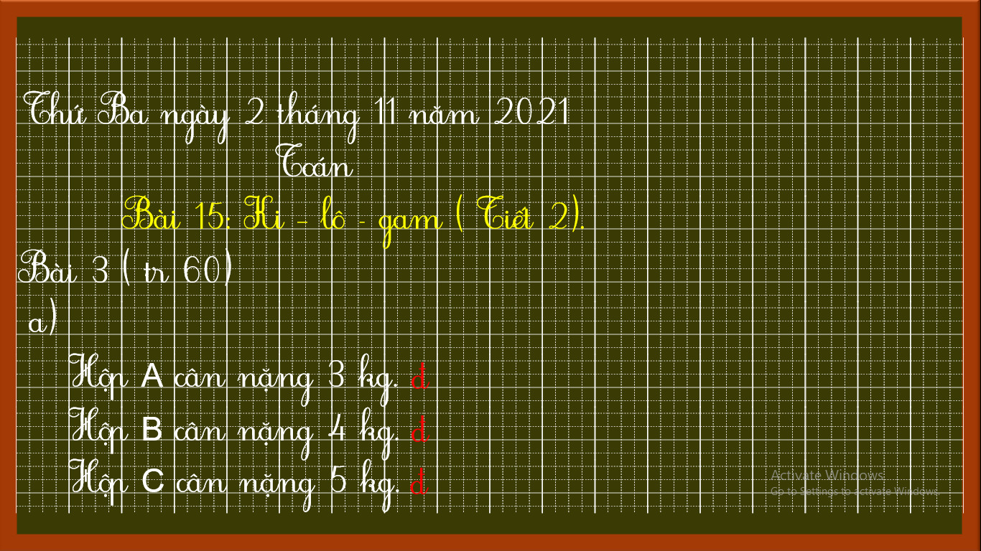

Slide 12
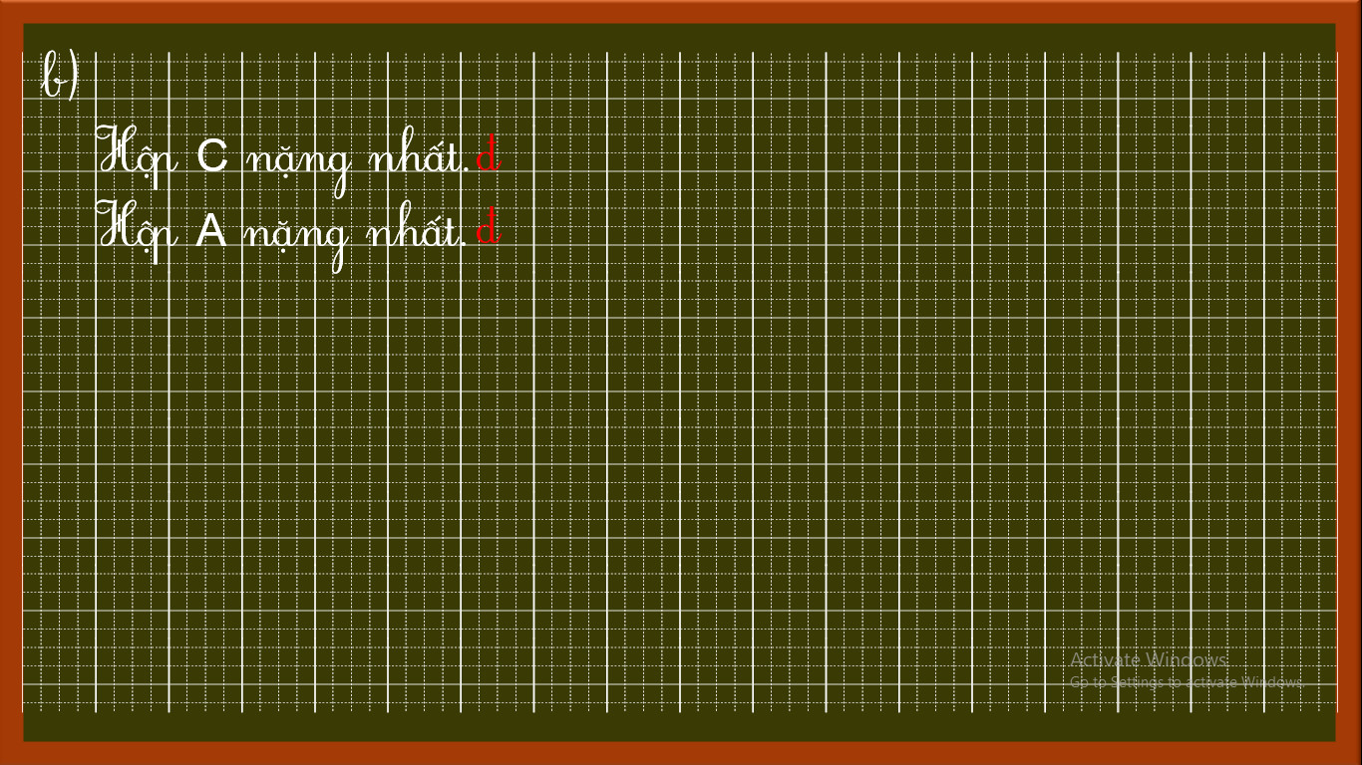

Slide 13
